Slide 1
缓冲区溢出攻击

Slide 2
大纲
理解进程的内存布局
存在漏洞的代码（Vulnerable code）
漏洞利用的挑战（Challenges in exploitation）
Shellcode编写（攻击载荷）
安全应对措施

Slide 3
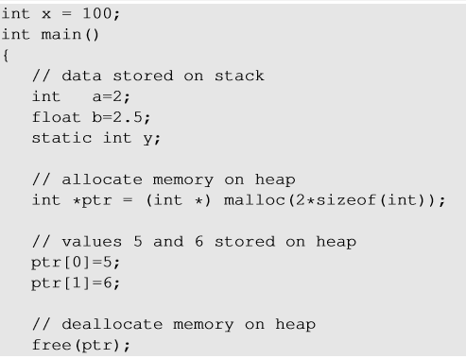
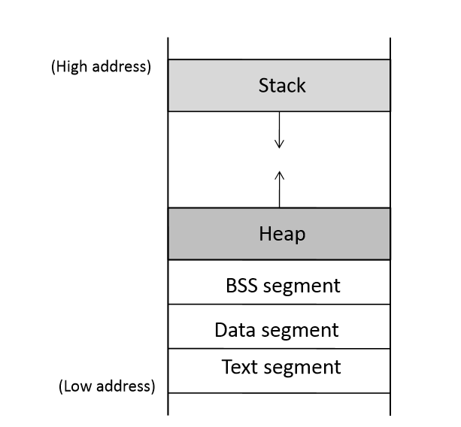

程序（进程）的内存布局
a,b , ptr
p tr指向此处的内存。
y
x
Notes:
全局变量存储在数据段中。
未初始化的静态变量存储在 BSS 中。
动态内存分配在堆中。
局部变量存储在栈中。

Slide 4
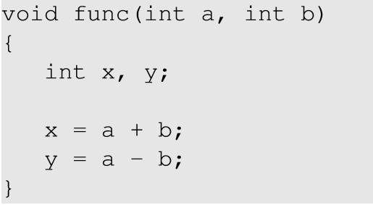
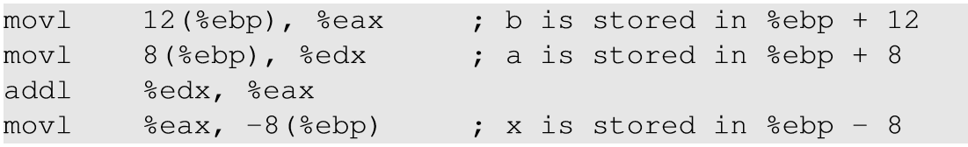
函数参数在栈中的顺序
Notes:
局部变量和函数参数都存储在栈中，并以 ebp 为引用。参数 'b' 的地址更高，因此会先被压入栈中。函数参数按相反的顺序压入栈中。

Slide 5
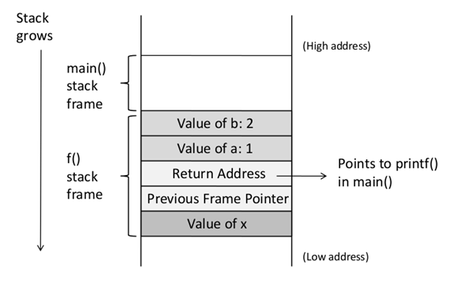
函数调用栈
void f(int a, int b)
{
int x;
}
void main()
{
f(1,2);
printf("hello world");
}
Notes:
主函数调用函数 f()，并传入参数 a 和 b。函数 f 的栈帧创建在主函数栈的下方。f() 栈帧中的返回地址指向函数执行并返回后的下一条指令地址。在这里，它指向printf () 指令。

Slide 6
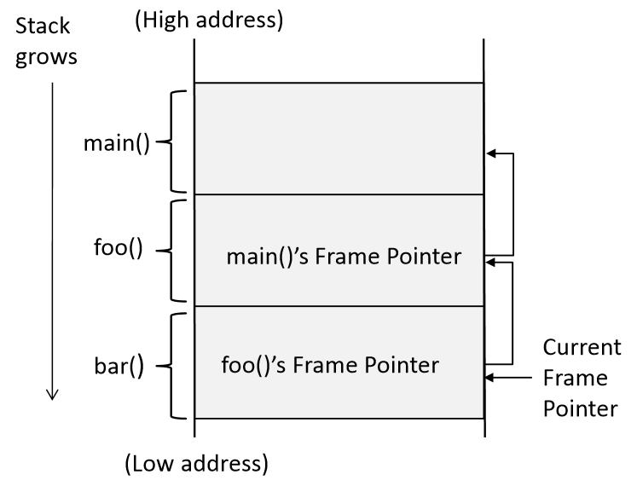
函数嵌套调用形成调用链
main（）
foo()
bar（）
Notes:
该图展示了函数如何被压入堆栈。每个函数堆栈中的返回地址指向返回后将要执行的下一条指令。调用函数的帧指针（ ebp ）存储在堆栈中。 被叫人的 函数栈，因此当被调用者返回时， ebp寄存器可以指向调用者的函数栈。

Slide 7
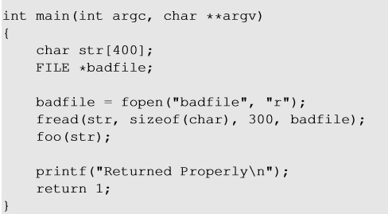
存在漏洞的程序
badfile文件中读取 300 字节的数据。
将文件内容存储到大小为 400 字节的str变量中。
调用 foo 函数，并将str作为参数。
注意： badfile 文件由用户创建，因此其内容由用户控制。

Slide 8
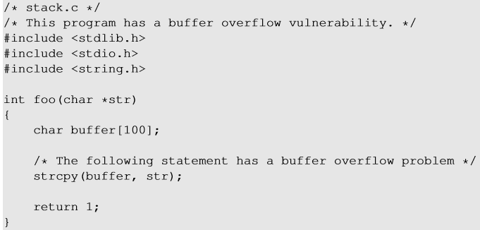
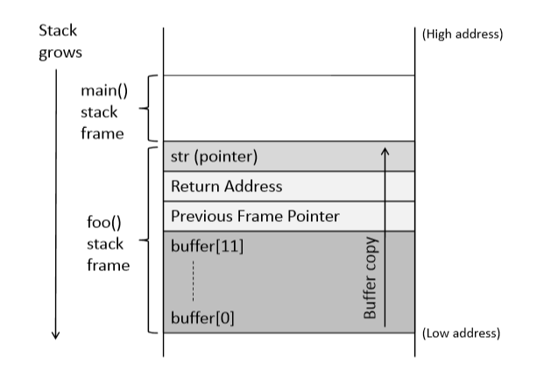
存在漏洞的程序
Notes:
这里我们将字符串 str（300 字节的数据）复制到一个大小为 100 字节的缓冲区中。这会导致缓冲区溢出。正如在 foo() 函数的栈帧中看到的，这种溢出导致栈中一些重要内容被覆盖，例如栈指针、返回地址等。

Slide 9
缓冲区溢出的后果
将函数的返回地址替换为随机地址可能会指向：
无效指令
不存在的地址
访问违规
攻击者的代码 用于提权的恶意代码

Slide 10
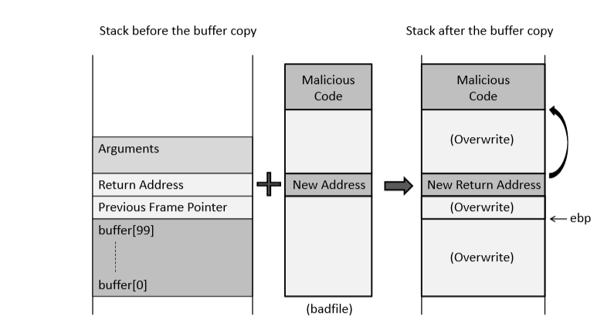
恶意代码如何被执行​​
Notes:
要运行恶意代码，我们需要在函数栈中找到指向我们代码的位置，跳转到该位置并执行它。我们已经知道，当一个函数被执行时，它会跳转到返回地址（调用函数中调用该函数之后的指令），因此我们可以修改返回地址，使其指向恶意代码的地址，从而使程序跳转到该代码并执行它。

Slide 11
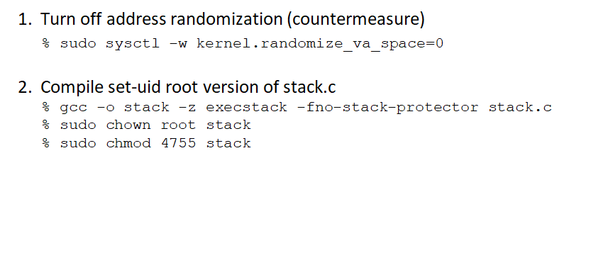
运行环境设置
关闭地址随机化（一种防止缓冲溢出攻击的保护机制）
把stack.c程序编译后，转换为一个Set-UID程序
Notes:
要执行此攻击，我们需要关闭接下来幻灯片中讨论的反制措施。
地址随机化功能已关闭，因此缓冲区的基地址保持不变。这样可以简化猜测堆栈中返回地址的任务。
我们将栈设置为可执行，因为我们需要在栈上执行我们自己的代码。此外，我们还禁用了栈保护（稍后讨论）。

Slide 12
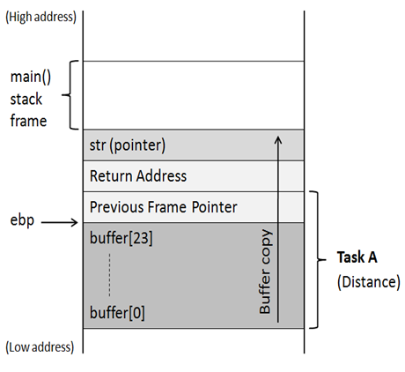
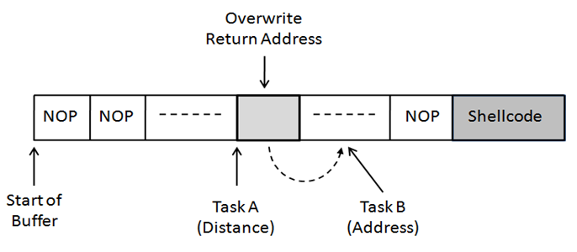
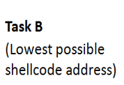
创建攻击载荷（ badfile ）
任务 A：找出缓冲区基址与返回地址之间的偏移量。
任务 B：找到放置 shellcode 攻击载荷的地址。
Notes:
运行恶意代码时面临的两大挑战是：
找到缓冲区基址和返回地址之间的偏移距离，以便我们可以用代码地址修改返回值。
找到恶意代码的地址。如果我们不处理这个问题，恶意代码将被存储在我们无法控制的某个随机内存位置。在这种情况下，我们无法用代码地址修改返回地址。因此，我们将恶意代码放在函数栈中。
所以，我们需要对错误文件执行以下操作：
编写恶意代码（ shellcode ：将在后续幻灯片中讨论）
将恶意代码放置在我们的栈中（位于返回地址上方最低地址或缓冲区末尾）。
用 shellcode 的地址修改返回地址

Slide 13
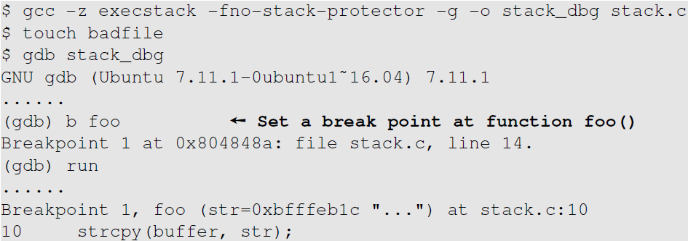
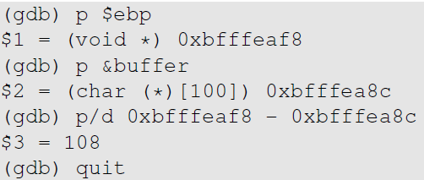
任务 A：缓冲区
因此，距离为 108 + 4 = 112
Notes:
为了找到缓冲区基地址和返回地址之间的距离，我们需要使用 gdb 调试工具。假设我们可以访问存在漏洞的代码，我们可以使用 gdb 来获取缓冲区基地址、帧指针地址 (ebp) 和返回地址 ($ebp + 4)。

Slide 14
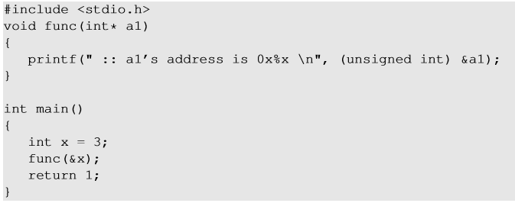
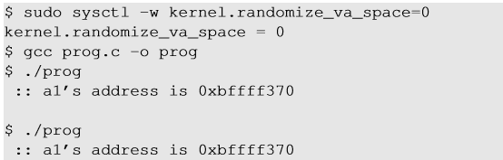
任务 B：攻击载荷代码的地址
使用 gdb 进行调查
恶意代码被写入到 badfile 文件中，该文件作为参数传递给存在漏洞的函数。
使用 gdb，我们可以找到函数参数al的地址。

Slide 15
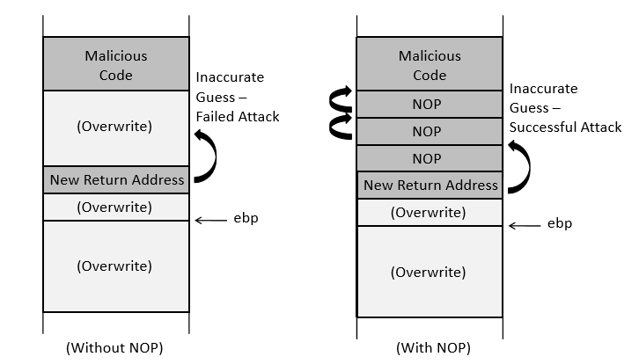
任务 B：恶意代码的地址
为了增加跳转到正确地址的几率，我们可以用 NOP 指令填充恶意文件，并将恶意代码放在缓冲区的末尾。
注意：NOP - 不执行任何操作的cpu指令。

Slide 16
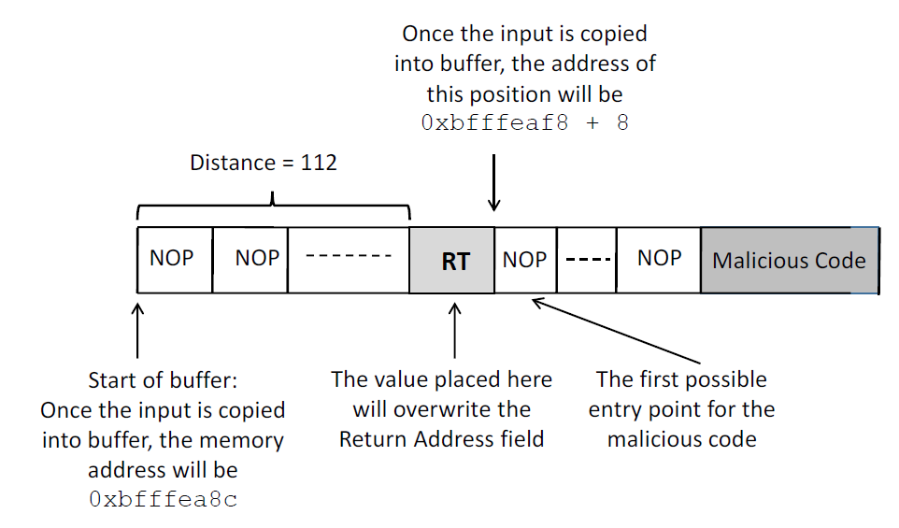
Badfile文件内容

Slide 17
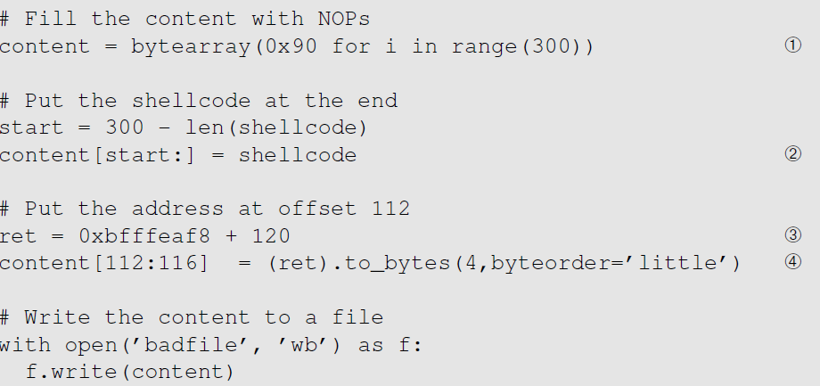
攻击载荷文件构造（用Python编写脚本）
Notes:
- 使用 NOP 指令初始化整个缓冲区。
- 获取任务 A 和任务 B 的结果，并将恶意代码地址放在返回地址中。
- 将恶意代码放置在缓冲区末尾。

Slide 18
函数返回地址改写为一个新地址
注意事项：
函数栈返回地址中的新地址 [ 0xbffff188 + nnn ] 的任何字节中都不应包含零，否则bad文件将包含零，导致strcpy ()结束复制。
例如， 0xbffff188 + 0x78 = 0xbffff200 ，这个地址最后一个字节包含零，会导致strcpy函数复制提前结束。

Slide 19
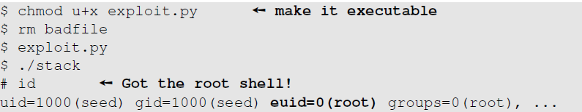
执行结果
在禁用所有防御措施的情况下编译存在漏洞的代码。
执行漏洞利用代码和栈上的shellcode代码。

Slide 20
关于现有的安全防御措施的说明
在 Ubuntu 16.04 上，/bin/sh指向 /bin/dash，而 /bin/dash 具有一种安全防御措施。
  当在setuid进程中执行时，它会降低权限。
将/bin/ sh指向另一个 shell（简化攻击）
更改shellcode​ （破解此防御措施）
稍后将讨论其他应对该防御措施的方法。

Slide 21
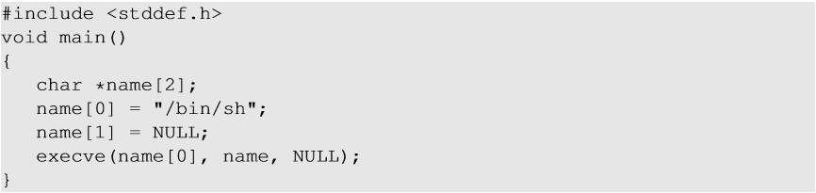
Shellcode
恶意代码的目的：允许运行更多命令（例如）以获取系统访问权限。
解决方案： Shell 程序
挑战：
  加载器问题
  代码中的零
Notes:
上述 C 代码会弹出 shell 提示符，允许执行更多命令。我们可以将上述 C 代码编译成二进制文件，并将其存储到badfile中，同时修改返回地址字段，使其指向 main() 函数的地址。但是，这种解决方案存在一些问题：
加载器问题：操作系统加载器负责设置内存、将程序复制到内存以及调用动态链接器链接库等，从而建立程序的运行环境。初始化步骤完成后，会调用 `main()` 函数。如果缺少任何步骤，程序将无法加载到内存中。在缓冲区流程序中，我们使用内存复制来复制代码。因此，所有初始化步骤都缺失，从而导致我们的 shellcode 无法执行。
代码中的零： strcpy () 函数在源字符串中遇到零时会停止复制。当 C 代码编译成二进制代码时，二进制代码中会包含零，这将阻止错误文件的进一步复制。
请参阅第 4.6 节。

Slide 22
Shelllcode
用于开启 shell 的汇编代码（机器指令）。
目标：使用execve (“/bin/sh ”, argv , 0)运行shell
Shellcode 汇编代码用到的寄存器：
eax = 0x0000000b (11) : 系统调用execve ()的值
ebx = “/bin/ sh”的地址
ecx = 参数数组的地址。
  argv [0] = “/bin/ sh ”的地址
  argv [1] = 0（即，没有更多参数）
edx =0（未传递任何环境变量）。
整数 0x80:调用execve ()

Slide 23
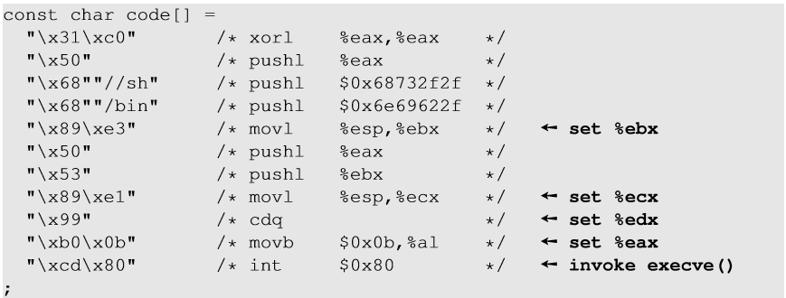
Shellcode
%eax = 0（代码中避免使用 0）
设置字符串“/bin/ sh ”的结尾

Slide 24
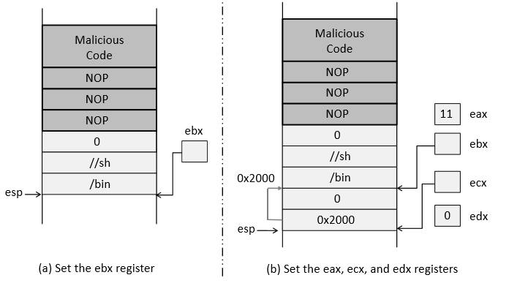
Shellcode
Notes:
请参阅第 4.6.2 节和 4.6.3 节。

Slide 25
应对措施
开发者方法：
使用更安全的函数，如strncpy ()、 strncat ()等，以及更安全的动态链接库，这些库会在复制之前检查数据的长度。
操作系统方法：
ASLR（地址空间布局随机化）
编译器方法：
栈守卫
硬件方案：
不可执行栈

Slide 26
ASLR原理
为了使堆栈的起始位置随机化，也就是说，每次将代码加载到内存中时，堆栈地址都会改变。
很难猜测内存中的堆栈地址。
难以猜测 %ebp 地址和恶意代码的地址

Slide 27
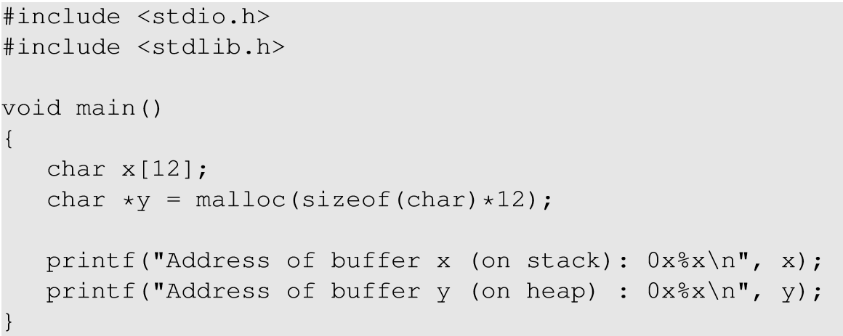
地址空间布局随机化
Notes:
在Linux系统中启用ASLR后，我们运行上述代码，以检查它如何影响栈和堆上局部变量的地址。ASLR会在每次加载代码时更改其地址。

Slide 28
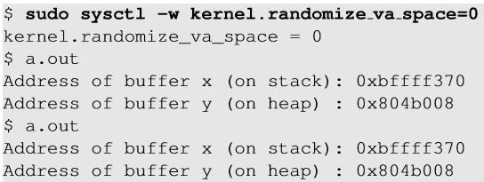
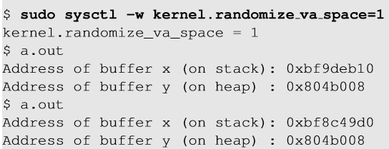
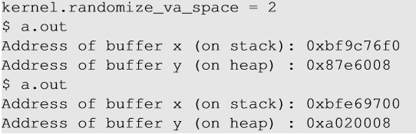
地址空间布局随机化：工作中
1
2
3
Notes:
1：设置为 0 时，地址空间不会随机化。
2：设置为 1 时，仅随机化堆栈内存地址。
3：当设置为 2 时，堆栈和堆内存地址都会随机化。

Slide 29
击败ASLR保护措施
启用地址随机化（对策）
% sudo sysctl -w kernel.randomize_va_space=2
2. 编译 set-uid root 版本的 stack.c
% gcc -o stack -z execstack -fno-stack-protector stack.c
% sudo chown root stack
% sudo chmod 4755 stack

Slide 30
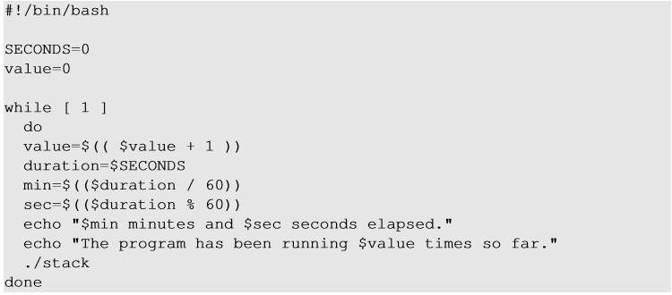
击败ASLR保护措施
3. 通过让存在漏洞的代码在无限循环中运行来击败它。

Slide 31
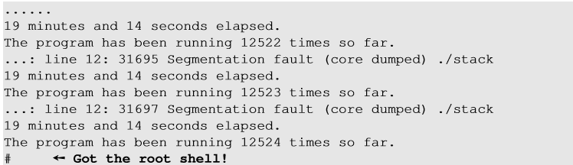
击败ASLR保护措施
在32 位 Linux 机器上运行脚本约 19 分钟后，我们获得了 shell 访问权限（恶意代码被执行）。

Slide 32
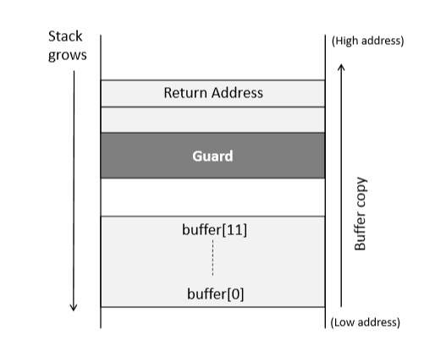
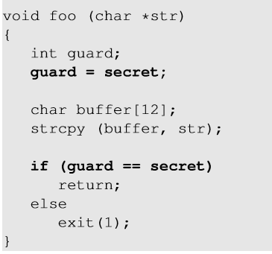
堆栈保护
Notes:
Stackguard 是一种编译器实现的防止缓冲区溢出的方法。它会生成一个随机的秘密值，并将其存储在内存中的一个位置（不在栈上），然后将该值赋给一个存储在栈上的函数的局部变量。复制函数执行完毕后，会检查该局部变量的值是否发生了变化。如果发生了变化，则说明发生了缓冲区溢出，程序会直接退出，不再返回。

Slide 33
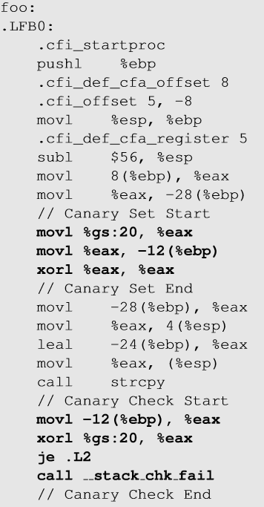
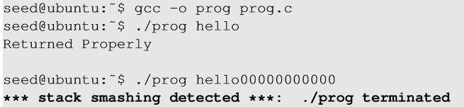
使用 StackGuard 执行
编译器已完成金丝雀检查。
Notes:
Prog.c 是一个存在漏洞的程序，它从用户获取输入并调用函数 foo()，该函数会将数据复制到缓冲区。当用户传递的变量长度超过缓冲区大小时，程序会改变局部变量（守卫变量）的值，从而导致程序崩溃并抛出堆栈溢出错误信息。

Slide 34
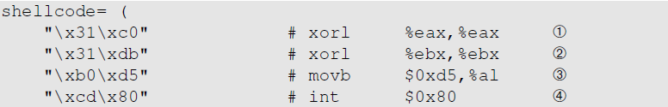
击败bash和dash的反制措施
bash和dash将setuid进程转换为非setuid进程。
  他们将有效用户 ID 设置为真实用户 ID，从而取消了特权。
想法：在运行这些脚本之前，我们将真实用户 ID 设置为 0。
  调用setuid (0 )
  我们可以在shellcode的开头写入如下代码片段

Slide 35
不可执行堆栈
NX 位，代表CPU 中的No- eXecute功能，将代码与数据分离，并将内存的某些区域标记为不可执行。
“返回libc”的不同技术来破解。 攻击（关于这次攻击另有一章专门介绍）

Slide 36
概括
缓冲区溢出是一种常见的安全漏洞。
我们只关注基于栈的缓冲区溢出。
  基于堆的缓冲区溢出也可能导致代码注入。
利用缓冲区溢出运行注入的代码
抵御缓冲溢出攻击的安全措施

